Slide 1

Operating Systems
Periode 1
Periode 1

Slide 2
Onderwerpen
Linux
Containers
Scripting
Ops tooling
CI/CD
Periode 1
Periode 1
DevOps

Slide 3
Verwachtingen
7 lessen
Woensdag vragenuur
6 huiswerk opdrachten
1 repo AUB
1 multiple choice toets
Voor deelname aan de toets is inleveren van alle huiswerk opdrachten verplicht
Periode 1
Periode 1

Slide 4
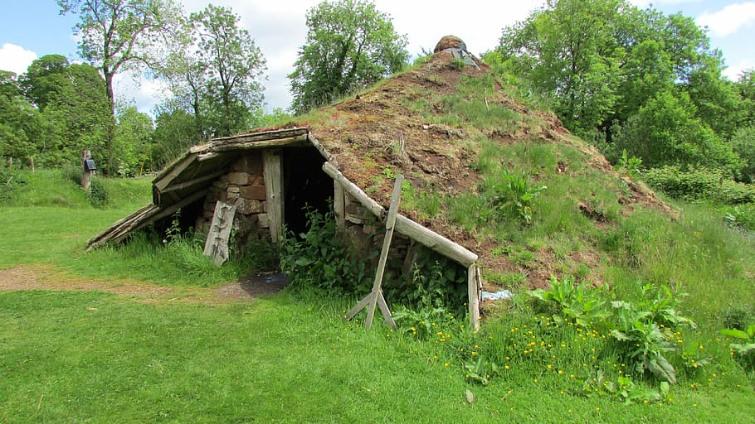
Periode 1
Periode 1

Slide 5
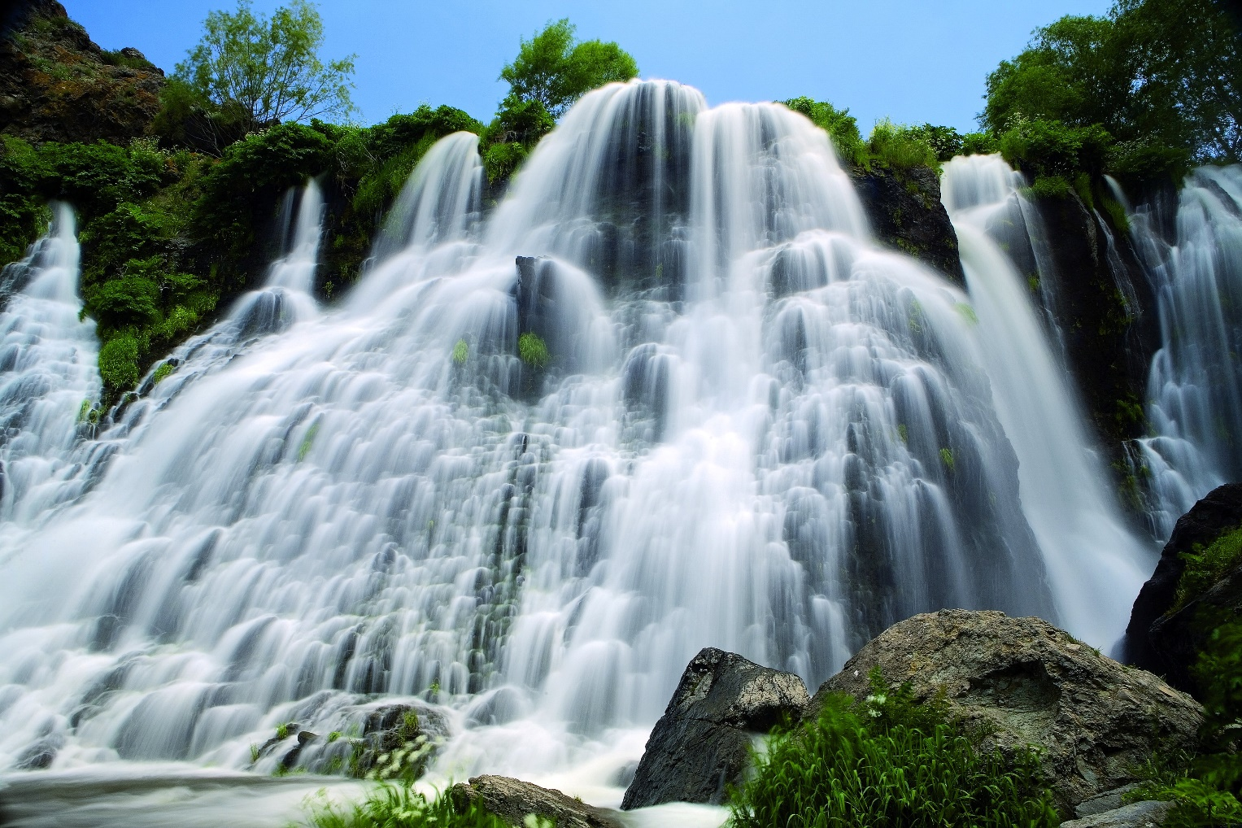
Periode 1
Periode 1

Slide 6
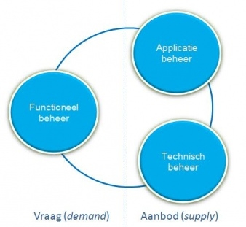
Periode 1
Periode 1
Notes:
Looijen stuurt op een sterke scheiding tussen applicatiebeheer en technisch / infra beheer.
Looijen geeft zelf oko al aan dat de scheiding samenwerking lasting maakt

Slide 7
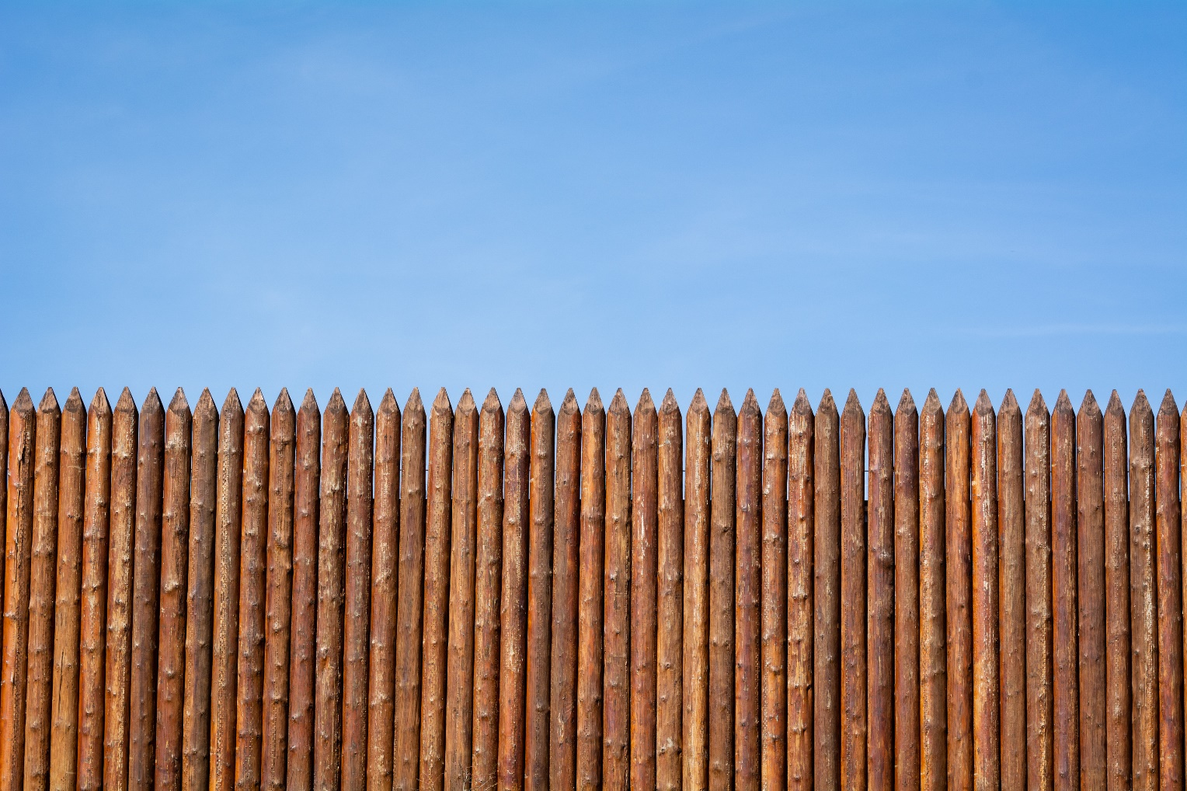
Periode 1
Periode 1
Notes:
De tegenstelling uitleggen

Slide 8
 | Development / Ontwikkeling | Operations / Beheer
Verantwoording | Business | SLA
Doel | Veranderingen | Stabilisering
Proces | Agile / Scrum | ITIL
Changes | Klein | Groot
Changes proces | Simpel | Gestructureerd
Changes frequentie | Zo veel mogelijk | Zo min mogelijk
Periode 1
Periode 1

Slide 9
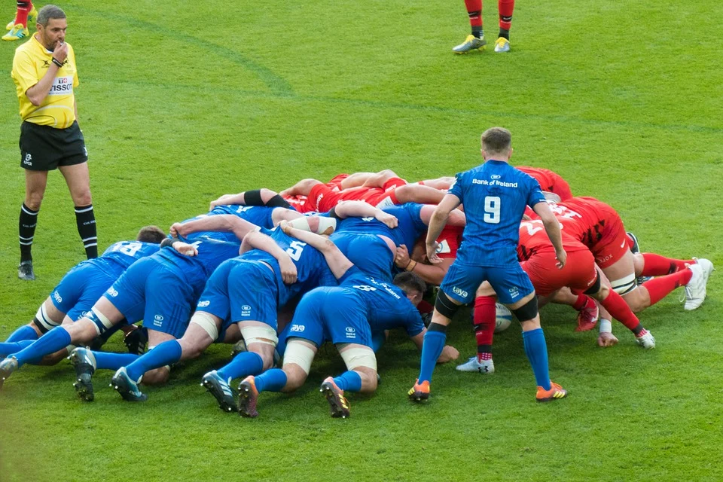
Periode 1
Periode 1

Slide 10

Periode 1
Periode 1

Slide 11
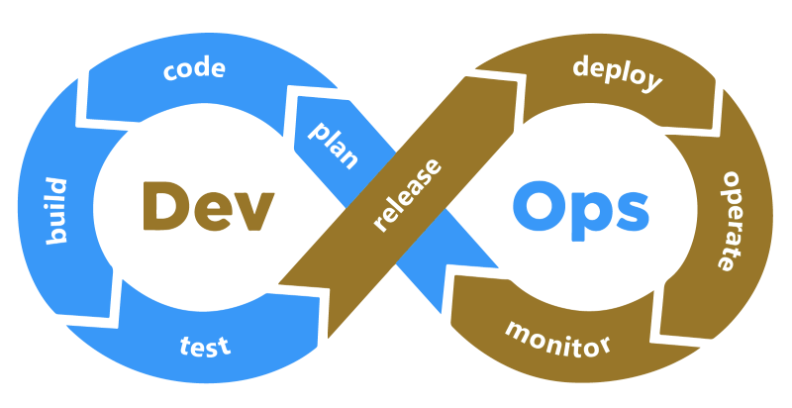
Periode 1
Periode 1

Slide 12
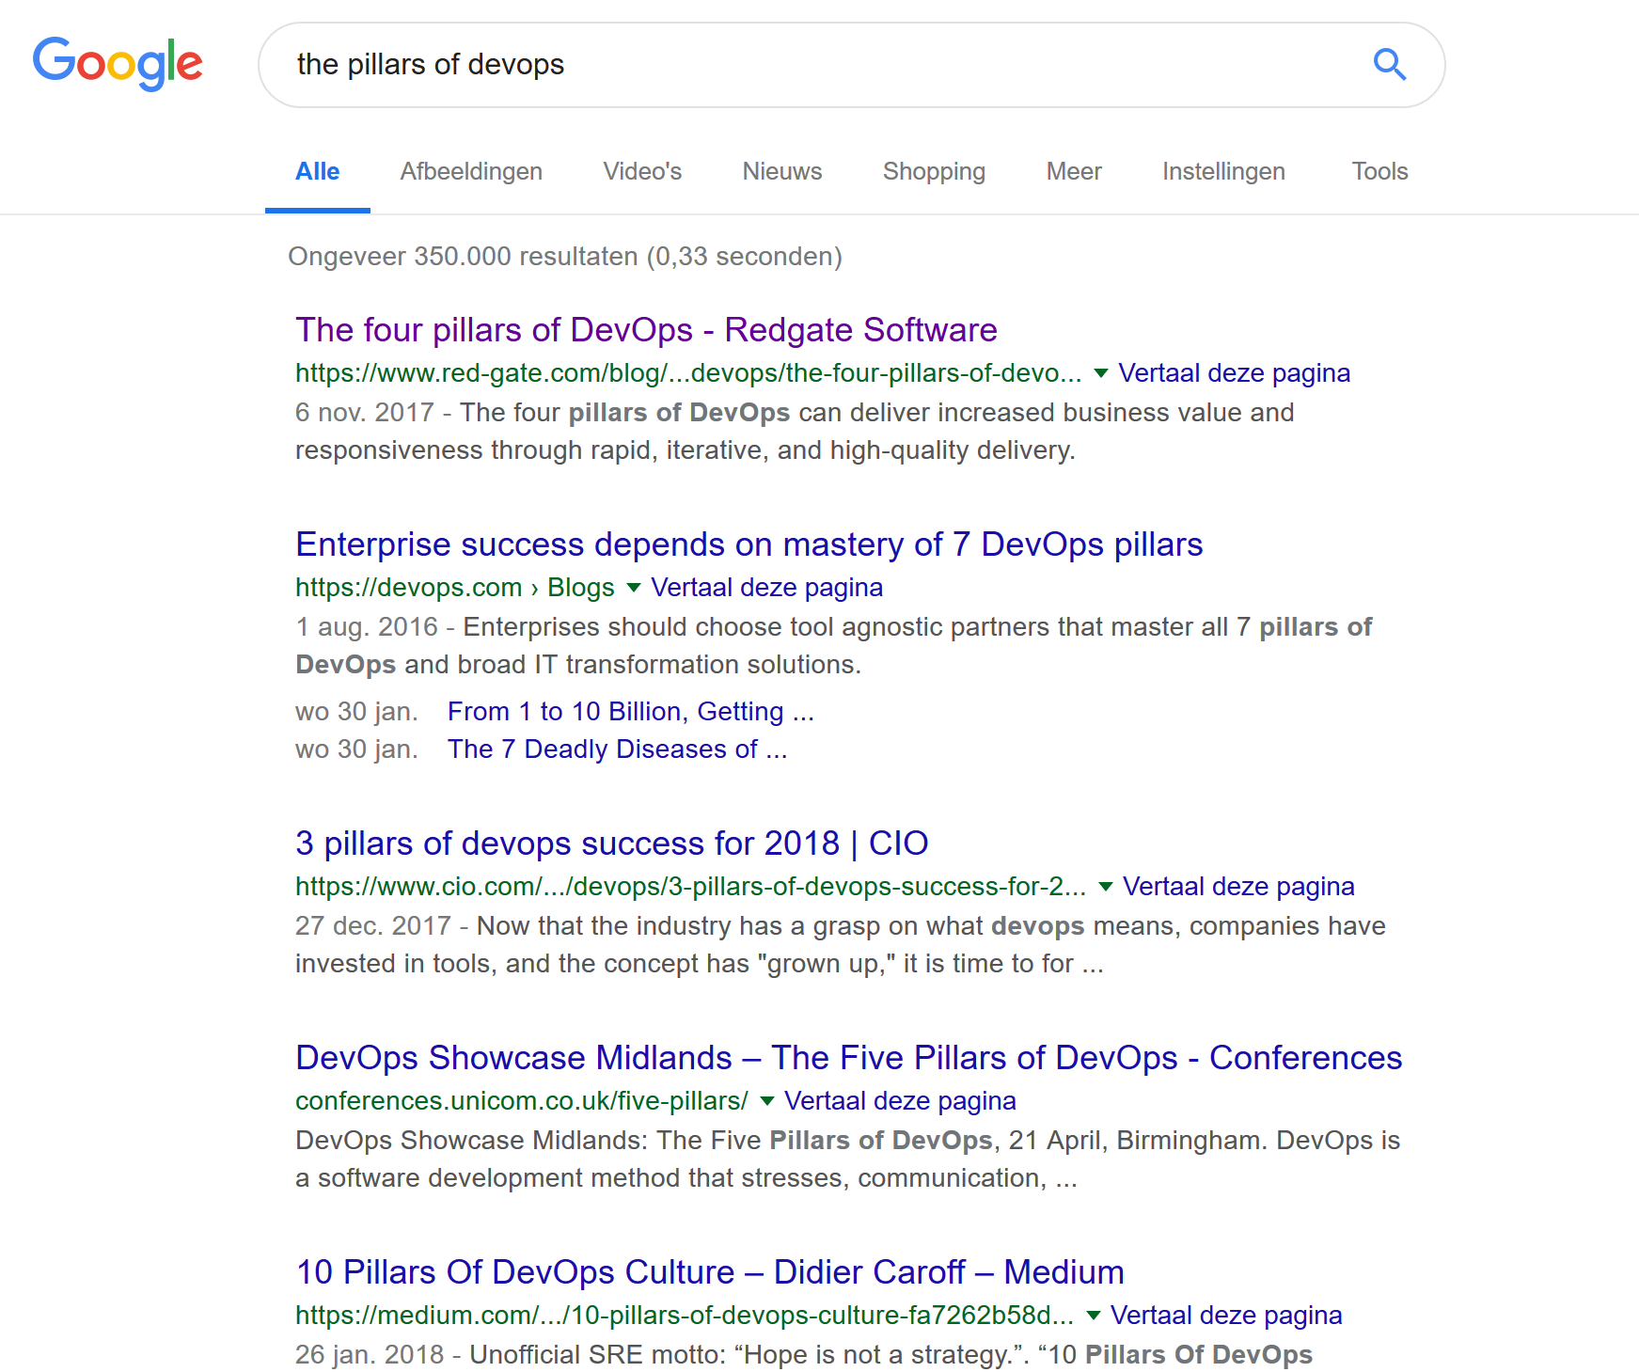
Periode 1
Periode 1

Slide 13
Doel
"Optimaliseer het opleveren van waarde van idee tot eindgebruiker"
Periode 1
Periode 1

Slide 14
DevOps fundamentals
Kleinere releases, kortere doorloop
Collaboratie & communicatie
Automatiseer
Stabiliseer
Periode 1
Periode 1

Slide 15
DevOps best practices
Continuous integration & continuous delivery
Configuration management
Design for DevOps
Monitoring
Periode 1
Periode 1

Slide 16
DevOps kleuren
DevSecOps
GitOps
Site Reliability Engineering (SRE)
Periode 1
Periode 1

Slide 17
Doel: CI/CD Pipeline
Bij elke commit:
Linting check
Unit testing
Bij elke merge:
Functionele test
Bij tagging:
Build docker image
Functionele test
Submit naar Docker hub
Periode 1
Periode 1

Slide 18
Conflcthantering
Periode 1
Periode 1

